Slide 1










Guia Prático
Bem-vindo(a) ao nosso Programa Qualifica - TI

Slide 2

Tema Central de Hoje
Guia Completo - Login, Teste, Salvar e Baixar - Ferramentas Online
Este guia apresenta o passo a passo completo para utilizar diversas ferramentas online, incluindo como fazer login, realizar testes, salvar seus projetos e baixar seus arquivos.

Slide 3

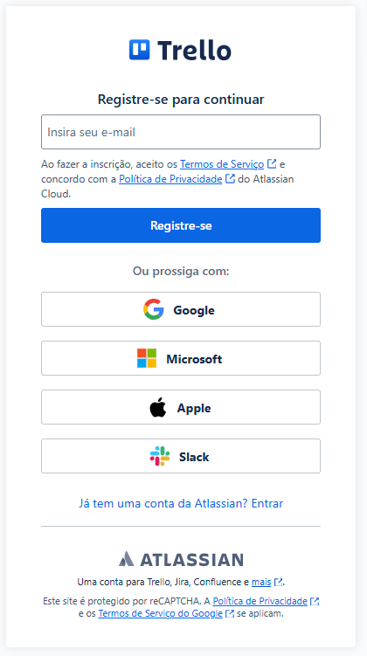
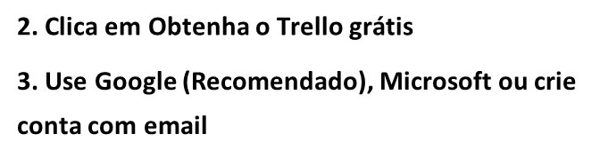
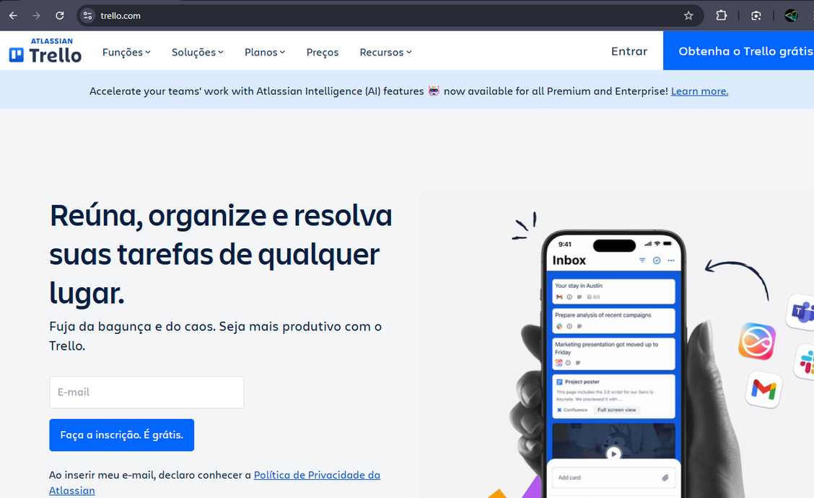
Desenvolvimento
Acesso e Cadastro
1. Acesse: https://trello.com
1
2

Slide 4
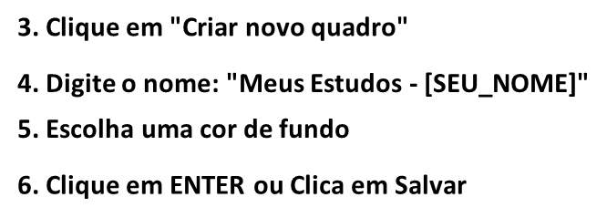
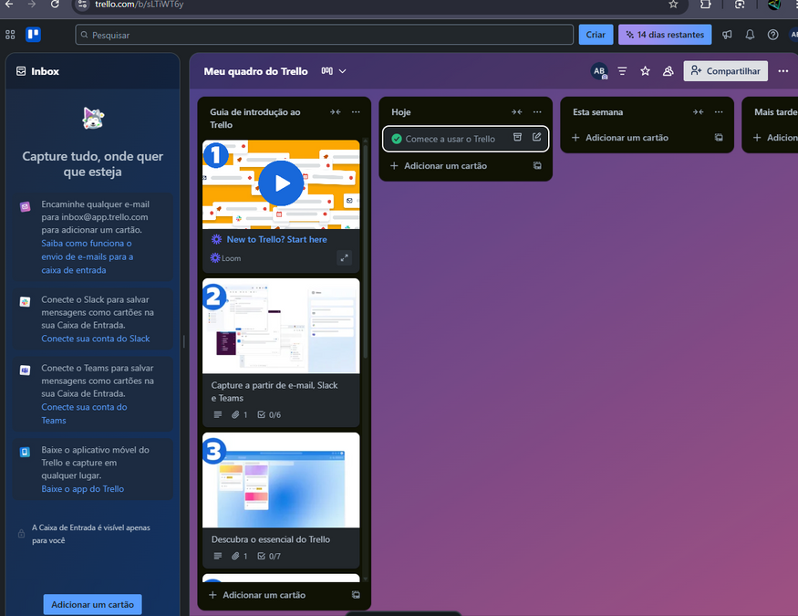
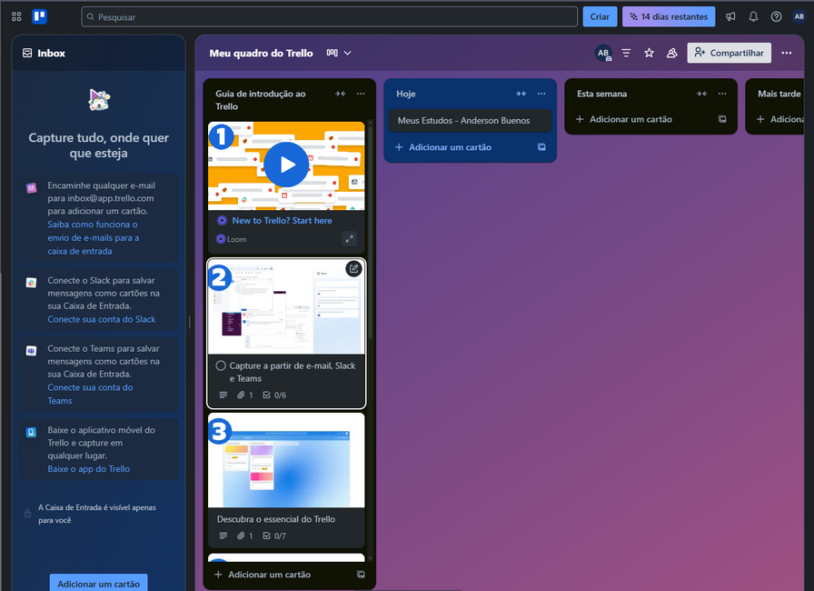
Desenvolvimento
Criação do Quadro
3
4
5

Slide 5
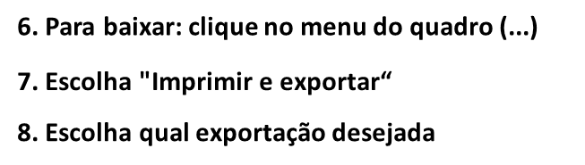

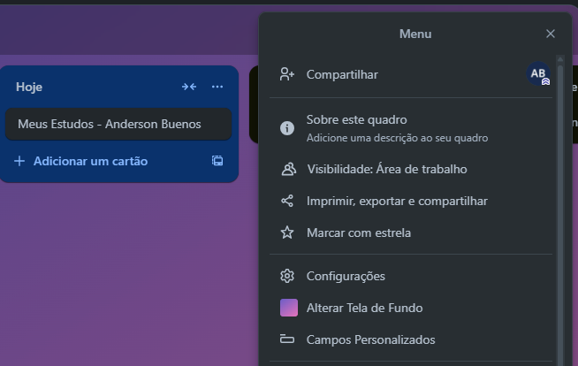
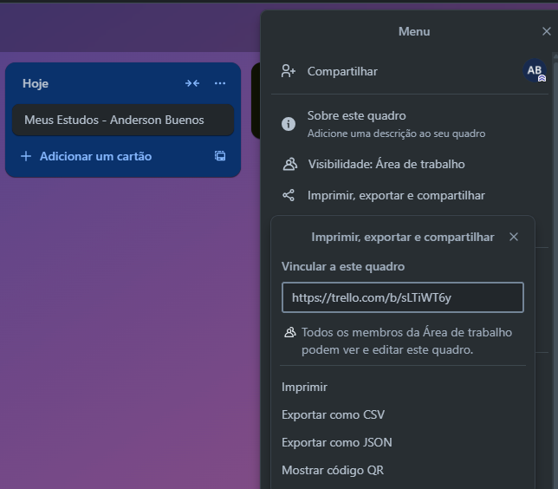
Desenvolvimento
Uso e Exportação
6
8
7

Slide 6

Fechamento

